Slide 1
Beispiellayout_blanko
und Hausfarben
Hausfarben erster Ordnung
Fakultätsfarben
Mathematik und Wirtschaftswissenschaften
Naturwissenschaften
Medizin
Ingenieurwissenschaften, Informatik und Psychologie
Schmuckfarbe

Slide 2
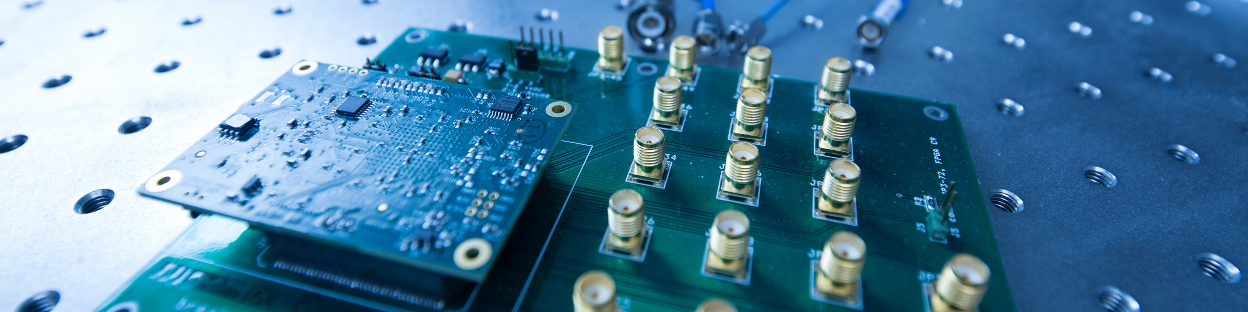
Beispiellayout_Titelfolie_1
Untertitel Platzhalter
Institut für
Blindtext Institutsbezeichnung

Slide 3
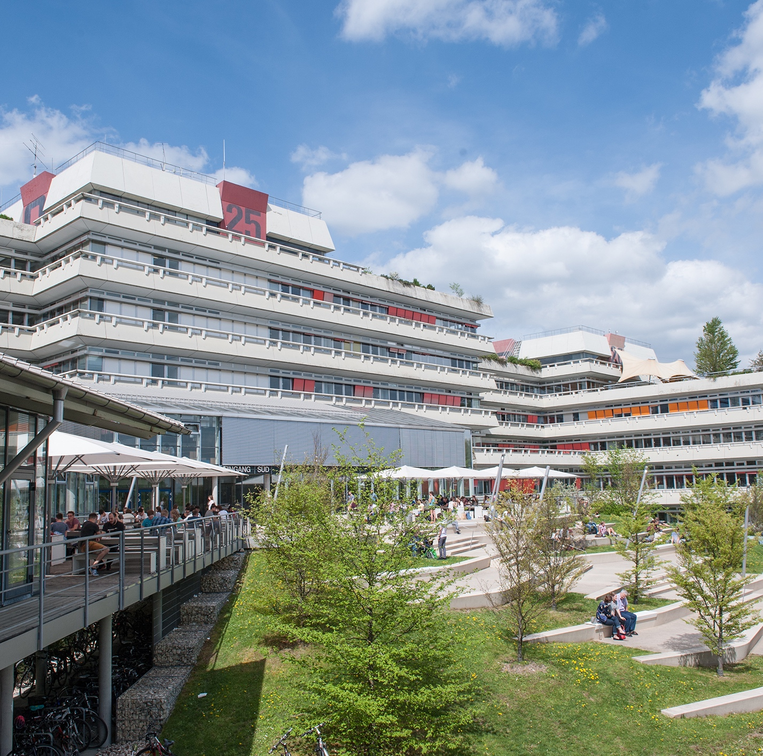
Beispiellayout Titelfolie_2
Adesern atiasperio qui a quia si con corios dolum
Institut für
Blindtext Institutsbezeichnung
Untertitel Platzhalter Blindtext

Slide 4
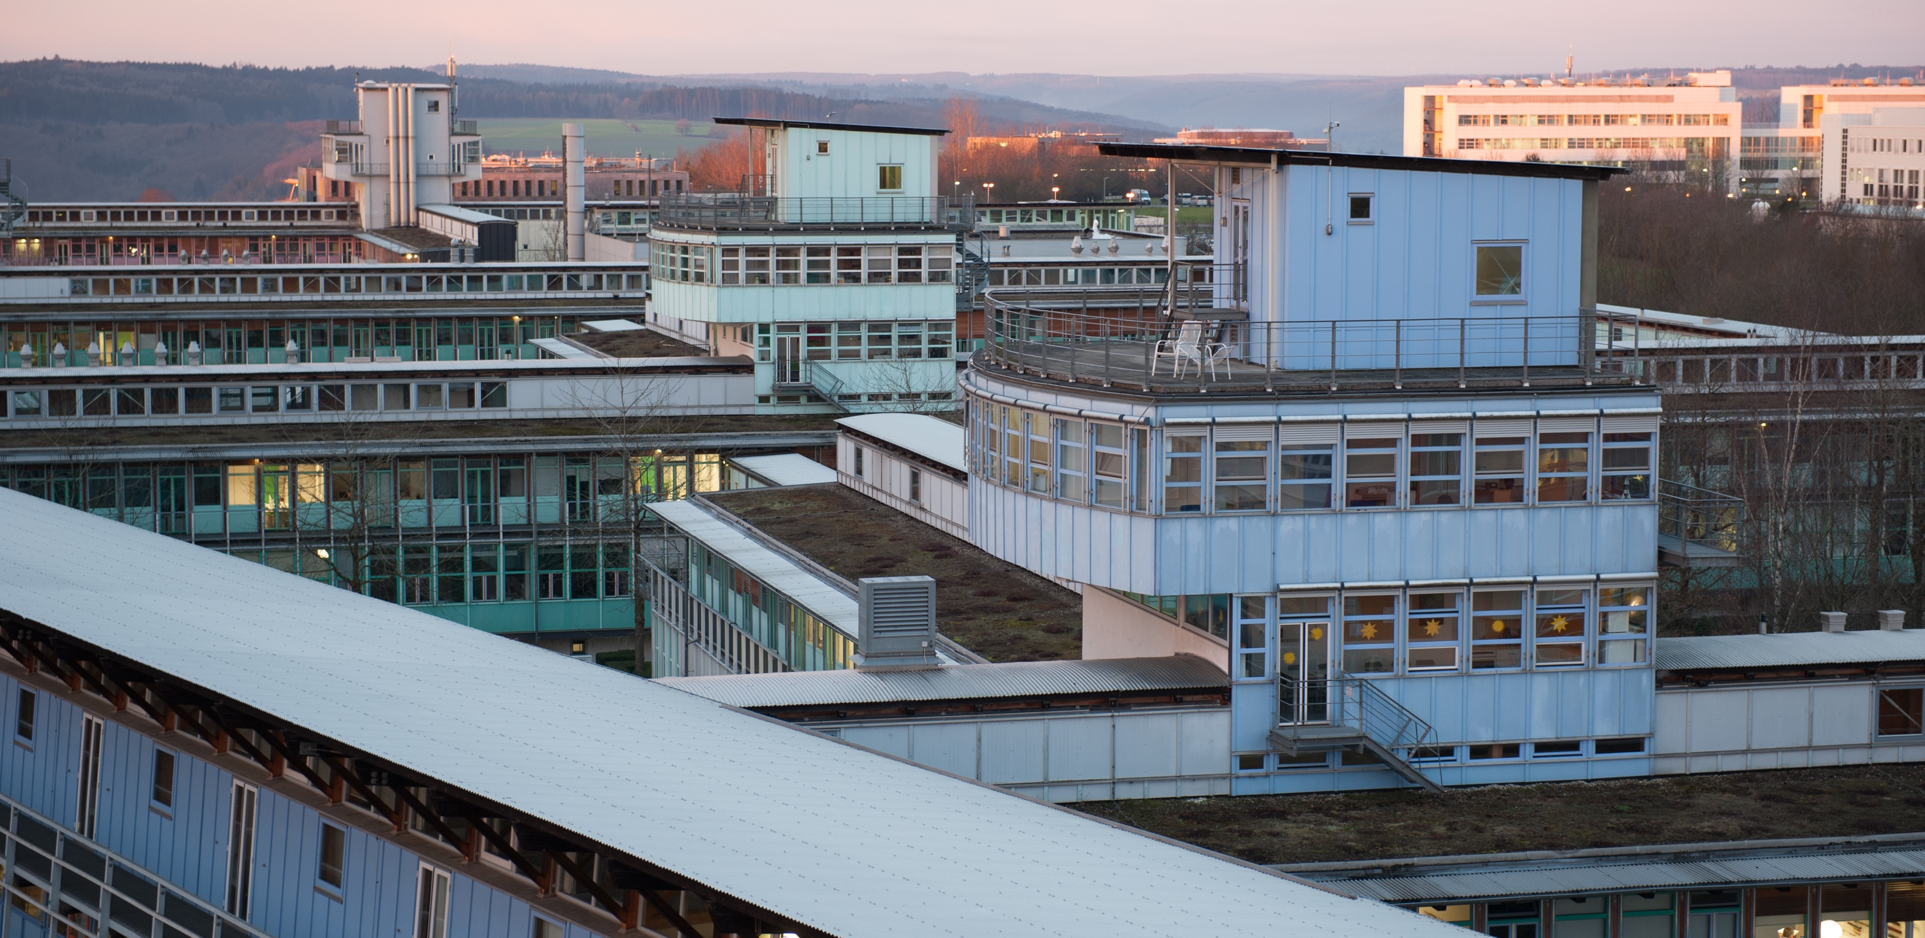
Beispiellayout_Titelfolie_3
Blindtext Headline auf transparenter Farbfläche
Untertitel Platzhalter
Institut für
Blindtext Institutsbezeichnung

Slide 5

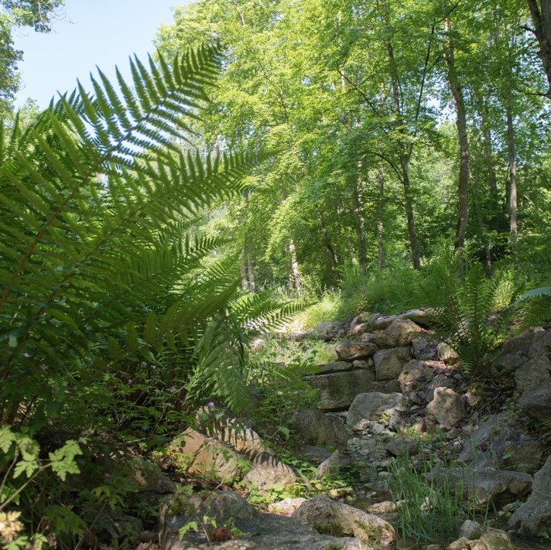
Beispiellayout Titelfolie_4
Blindtext Headline Platzhalter dreizeilig
Untertitel Platzhalter
Blindtext zweizeilig
Institut für
Blindtext Institutsbezeichnung

Slide 6
Beispiellayout
Inhalt_1
Inhaltsübersicht
Thema 1
Thema 2
• Unterpunkt 2.1
• Unterpunkt 2.2
• Unterpunkt 2.3
Thema 3
Thema 4

Slide 7
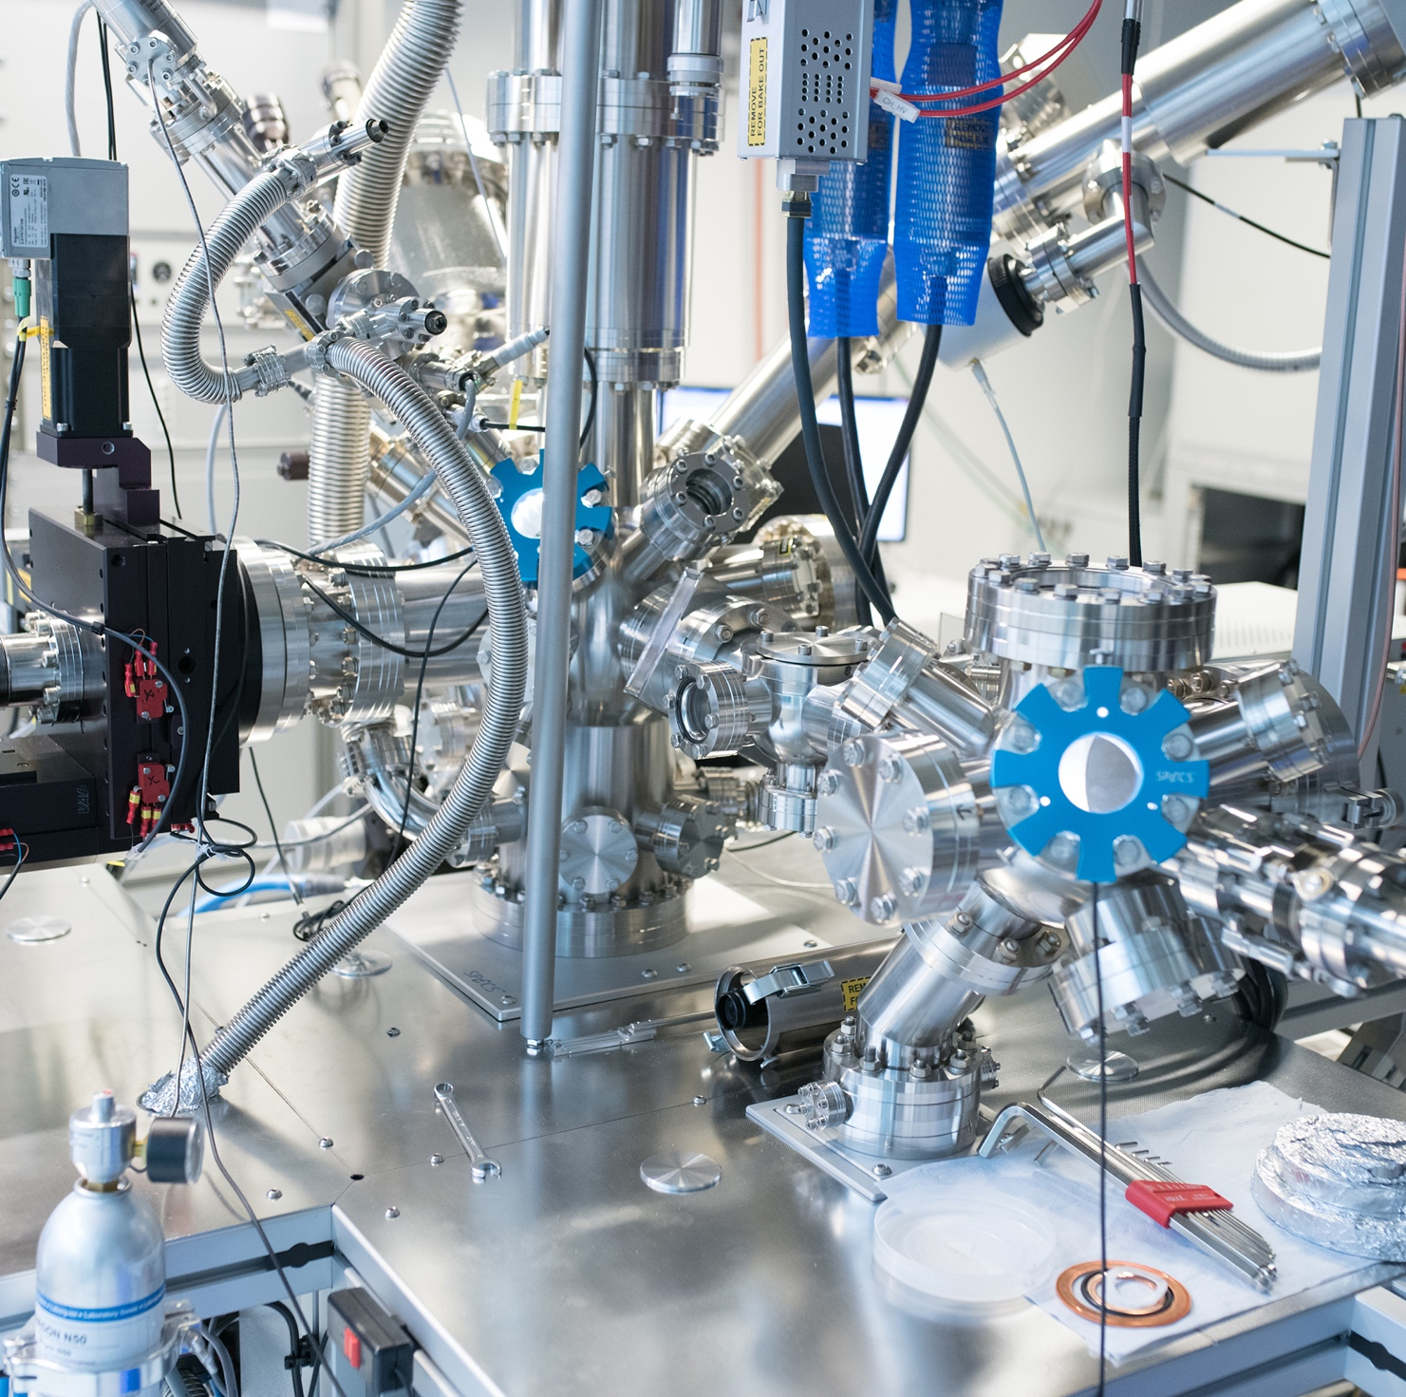
Beispiellayout Platzhalter Blindtext
Inhalt_2_2-spaltig
Platzhalter Inhalt
Zeilenabstand 1,3. ut que reratem reritib usani nveremp oribus, sitatate la que vel exceper chitibusam res am dolupta tatur, oditat officie ndesern atiasperio qui a quia si con corios
dolum, qui consequi dolore peris ium quatem quasped qui aliquamusam aut omnimin corem quis inverrum reratus aut evelibust, te et quo

Slide 8
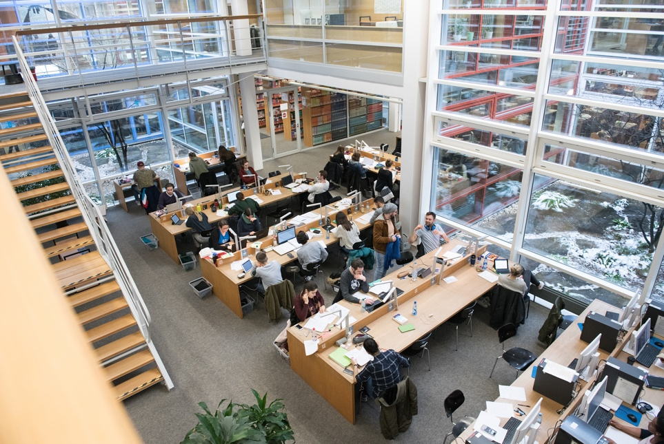
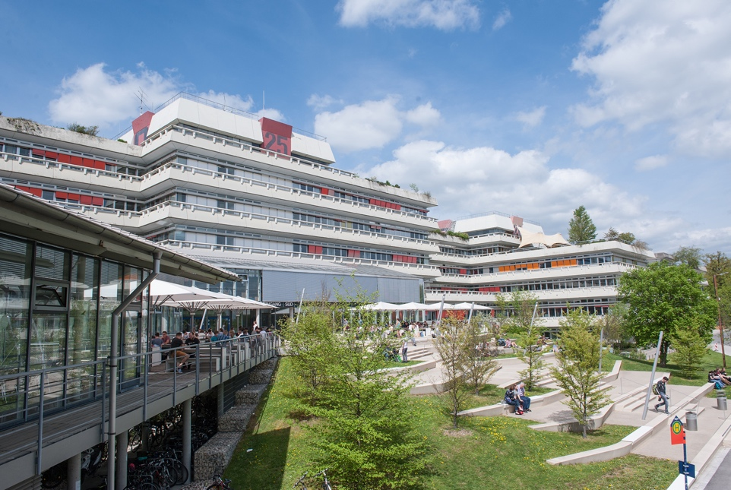

Beispiellayout
Inhalt_3_3-spaltig
Zeilenabstand 1,3.
Oditat officie
Adesern atiasperio qui a
quia si con corios dolumi consequi dolore peris ium quatem quasped qui
Ditat officie ndesern omnes
• Otiasperio qui a quia si con
• Dorios dolum, qui consequi
• Folore peris
Qsi con corios dolum
• Consequi dolore peris ium
• Quatem quasped qui aliqua
• Aut omnimin corem quis

Slide 9
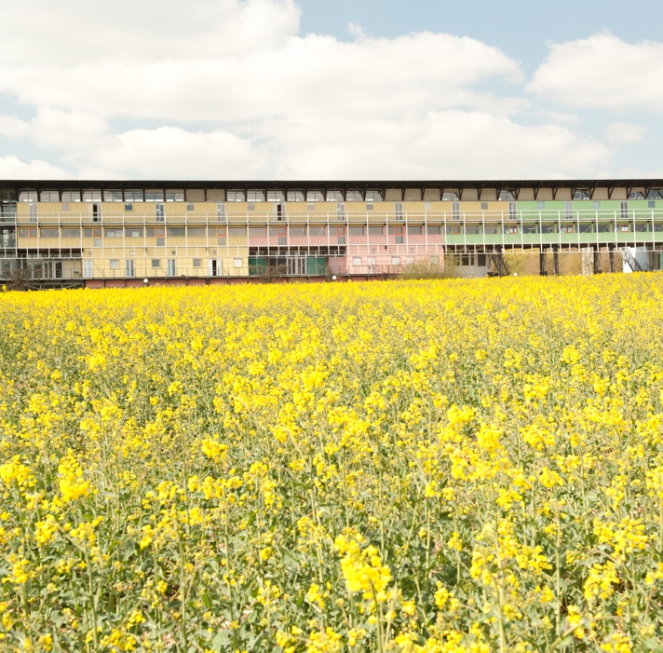
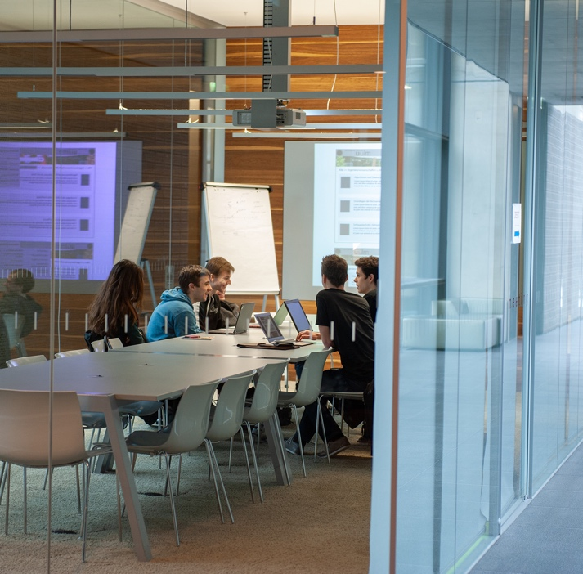
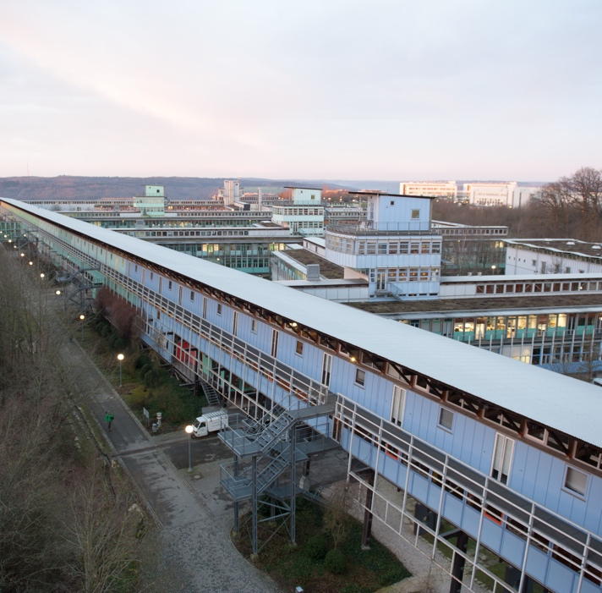
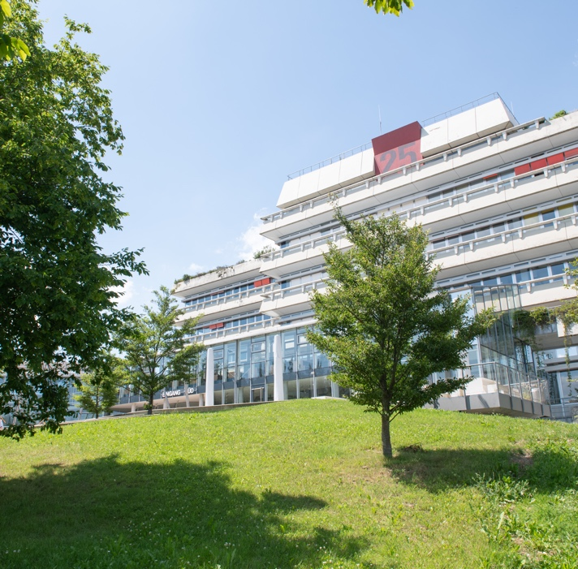
Beispiellayout
Inhalt_4_3-spaltig
Platzhalter Inhalt
Zeilenabstand 1,3. ut que reratem reritib usanimi nveremp oribus, sitat velupter
la que vel exceper chitibusam resterate
am dolupta tatur, oditat officie ndese atiasperio qui a quia si con corios dolum, qui consequi dolore.

Slide 10
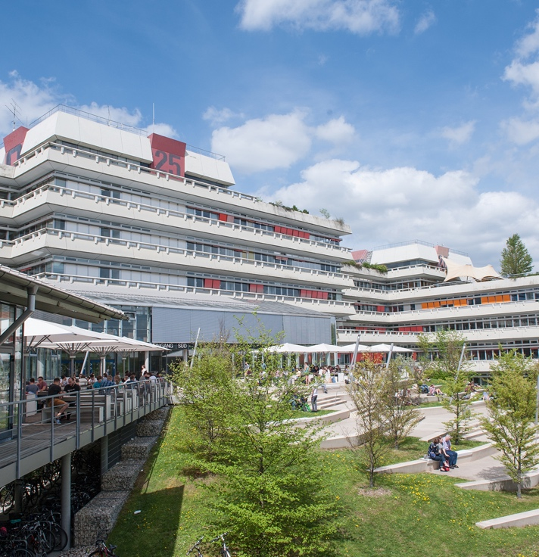
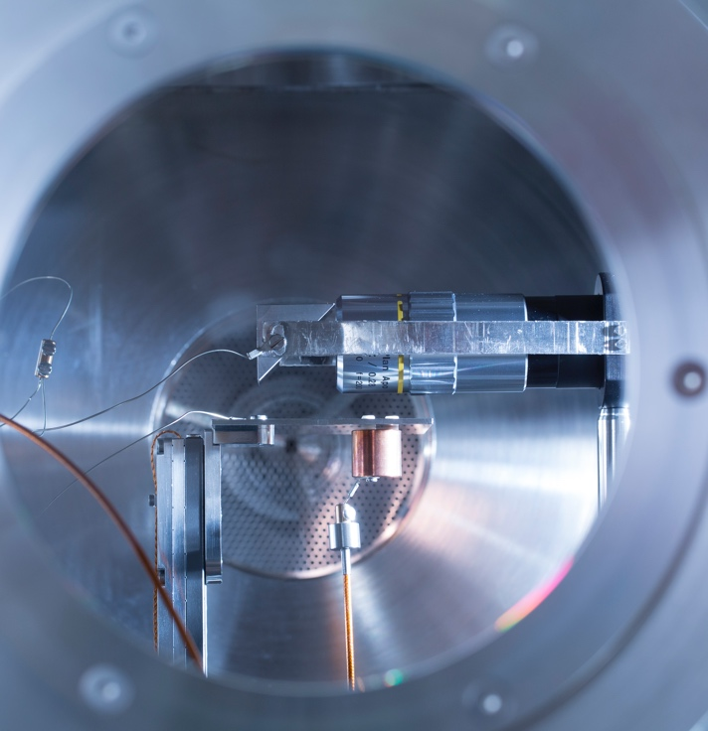

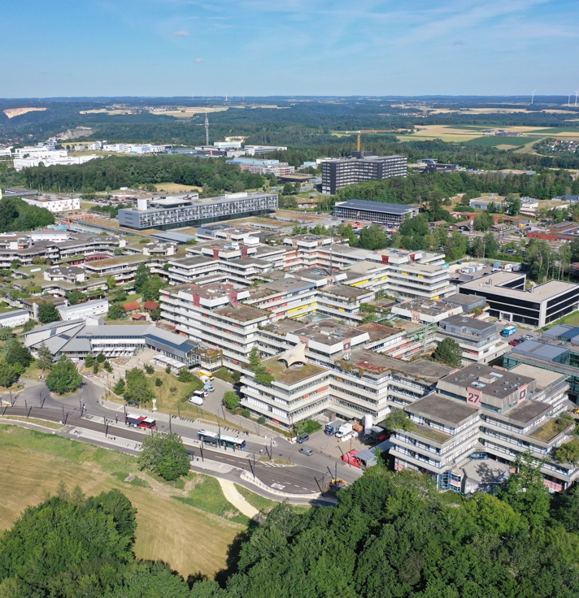
Beispiellayout
Inhalt_5_4-spaltig
Ecto volore odi beris ditem asitiume num quos coriatq uatquia esciend ucitiist, omnimi, quis explitam faccaesed es dolore nonse culparit, sa nusapitamus aut atintaut quia atureri tasitatur.
Ecto volore odi beris ditem
asitiume num quos coriatq uatquia esciend ucitiist, omnimi, quis explitam faccaesed es dolore nonse culparit, sa nusapitamus aut atint aut quia atureri tasitatur, quis

Slide 11

Beispiellayout
Inhalt_5_4-spaltig
Ecto volore odi beris ditem asitiume num quos coriatq uatquia esciend ucitiist, omnimi, quis explitam faccaesed es dolore nonse culparit, sa nusapitamus aut atintaut quia atureri tasitatur.
Ecto volore odi beris ditem
asitiume num quos coriatq uatquia esciend ucitiist, omnimi, quis explitam faccaesed es dolore nonse culparit, sa nusapitamus aut atint aut quia atureri tasitatur, quis

Slide 12

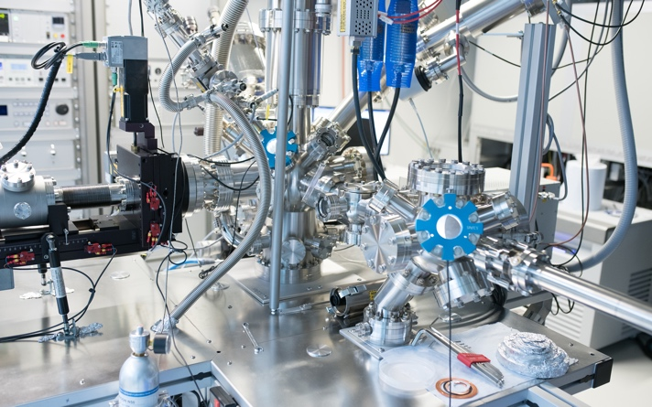
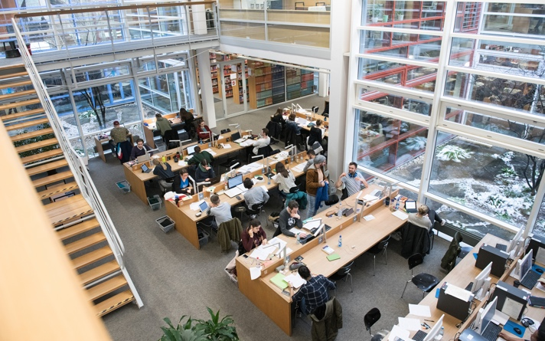
Beispiellayout
Inhalt_6_2-spaltig
Zeilenabstand 1,3. Ecto volore odi beris ditem asitiume num quos
coriatq uatquia esciend ucitiist, omnimi explitam faccaesed es
dolore nonse culparit, sa nusapitamus aut atint aut quia atureri.
Volore odi beris ditem asitiume num quos coriatq uatquia esciend
ucitiist, omnimi explitam faccaesed es dolore nonse culparit, sa nus
apitamus aut
Beris ditem asitiume num quos coriatq uatquia esciend ucitiist,
omnimi explitam faccaesed es dolore nonse culparit, sa nusapita.
aut atint aut quia atureri tasitatur, quis

Slide 13
Beispiellayout Slogan_1
Volore odi beris ditem asitiume num quos coriatq uatquia esciend
„
“

Slide 14


Beispiellayout_Schlussfolie
Danke für Ihre Aufmerksamkeit
Charlotte Placeholder
Peter Mustermann

